Slide 1

Flora House
INTRODUCE
NECESSITY
PURPOSE
PRODUCT
EFFECT
팀 이름 소개
배경 및 필요성
아이디어 목표
수행 결과물
기대효과

Slide 2
INTRODUCE

Slide 3

팀 이름 소개
INTRODUCE
NECESSITY
PURPOSE
PRODUCT
EFFECT
Flora Care Mom
식물을 판매하는 것뿐만 아니라 판매한 식물을 자식처럼 보살펴주기까지 하는
쇼핑몰을 구축할 계획이어서 엄마가 우리를 돌봐주는 것처럼 우리도 회원들의
식물을 돌봐주겠다는 의미로 ‘Flora Care Mom’ 이라고 정하였습니다.
Notes:
학과 소개

Slide 4
NECESSITY

Slide 5
배경 및 필요성
INTRODUCE
NECESSITY
PURPOSE
PRODUCT
EFFECT
에코 마일리지 기능
식물을 파는 쇼핑몰 구축
3
1
2
4
다이어리 기록 가능
기업 중심의 쇼핑몰
Notes:
학과 소개

Slide 6
PURPOSE

Slide 7

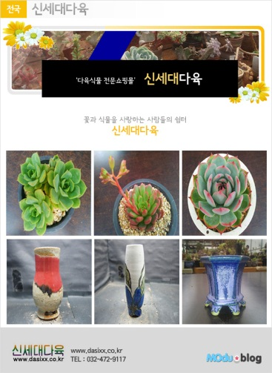
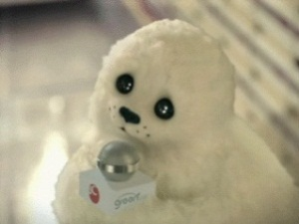
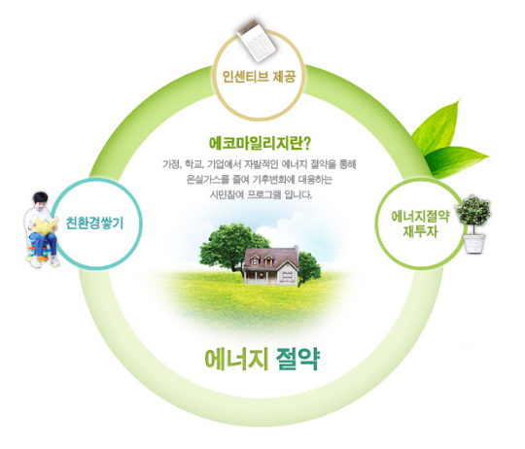
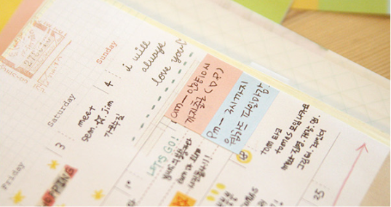

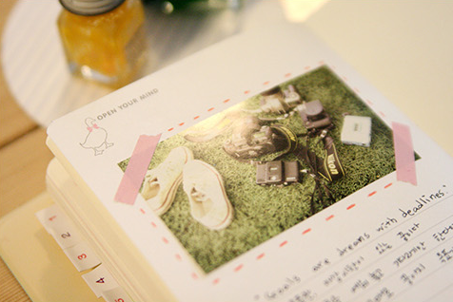
아이디어 목표
INTRODUCE
NECESSITY
PURPOSE
PRODUCT
EFFECT
Notes:
학과 소개

Slide 8


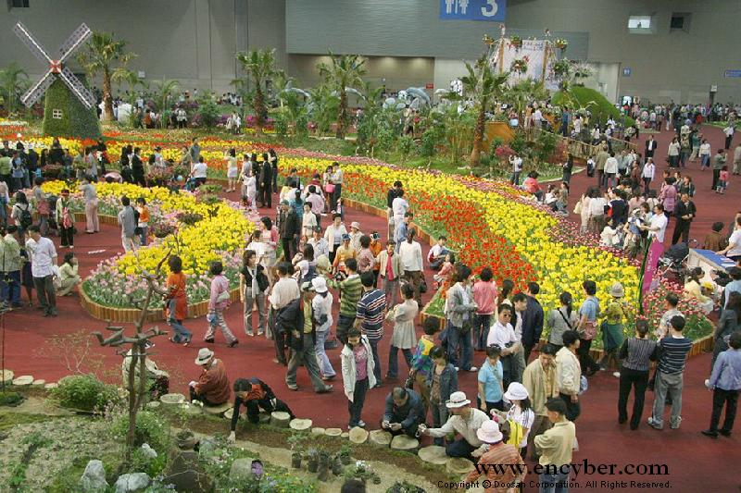
아이디어 목표
INTRODUCE
NECESSITY
PURPOSE
PRODUCT
EFFECT
Notes:
학과 소개

Slide 9
PRODUCT

Slide 10
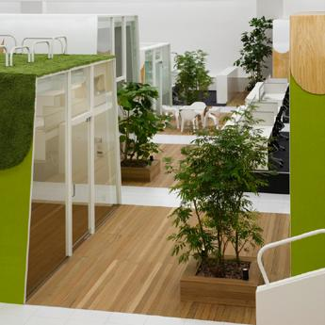
수행결과물
INTRODUCE
NECESSITY
PURPOSE
PRODUCT
EFFECT
1
쇼핑몰 시스템 구축
2
회원들의 다이어리 작성 도구 제공
3
판매한 식물에 대한 에코 마일리지 시스템
4
회원들에 대한 호기심 충족
5
모바일 정보 관리 시스템
Notes:
학과 소개

Slide 11
EFFECT

Slide 12

기대효과
INTRODUCE
NECESSITY
PURPOSE
PRODUCT
EFFECT
1
쇼핑몰 구축 경험 축적
2
맞춤형 제품 판매 경험 축적
3
식물 성장 특이 정보 수집
Notes:
학과 소개

Slide 13
기대효과
INTRODUCE
NECESSITY
PURPOSE
PRODUCT
EFFECT
특용 물품 쇼핑몰 구축 경험 축적
회원 관리를 통한 맞춤형 제품 판매 및 관리 경험 축적
회원들의 식물 성장 다이어리 작성으로 식물 성장 특이 정보 수집
EFFECT
Notes:
학과 소개

Slide 14
Q & A

Slide 15
Thank You

